Slide 1
Version Control System (Bekerja dengan Tim)
Praktek Rekayasa Perangkat Lunak

Slide 2
Workflow
Ada beberapa workflow yang bisa digunakan untuk release management serta versioning perangkat lunak diantaranya:
Centralized Workflow
Feature Branch Workflow
Git Flow Workflow
Forking Workflow
Pull Request

Slide 3
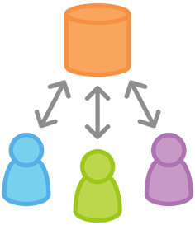
Centralized Workflow
Centralized Workflow menggunakan repository pusat sebagai single point-of-entry untuk semua perubahan. Branch/cabang pengembangan default disebut master, dan semua perubahan yang dilakukan di dalam branch ini.

Slide 4
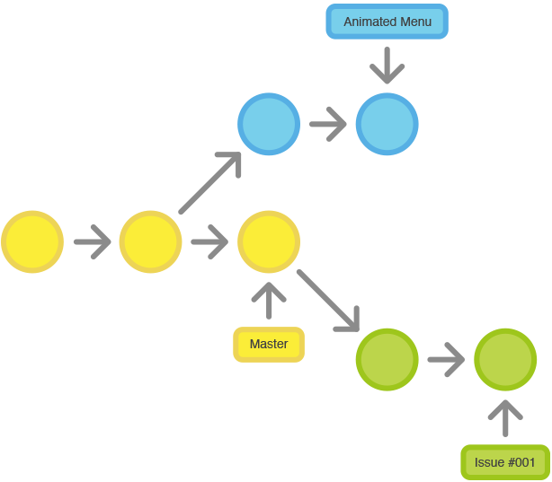
Feature Branch Workflow
semua pengembangan feature harus berada pada branch khusus bukan pada master branch. Enkapsulasi ini memudahkan beberapa developer untuk bekerja pada feature tertentu tanpa mengganggu codebase utama.

Slide 5
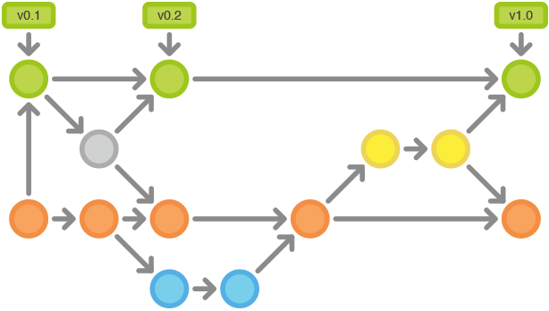
Git Flow Workflow
Gitflow Workflow mendefinisikan model percabangan ketat/strict branching yang dirancang di sekitar project release. Model ini sedikit lebih rumit dari pada Feature Branch Workflow

Slide 6
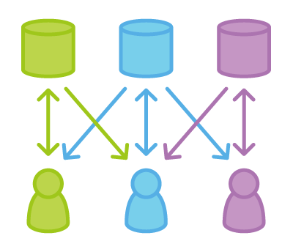
Forking Workflow
Ini berarti bahwa setiap kontributor tidak memiliki satu, melainkan dua repository Git. Repository tersebut diantaranya satu private local dan satu lagi public server-side

Slide 7
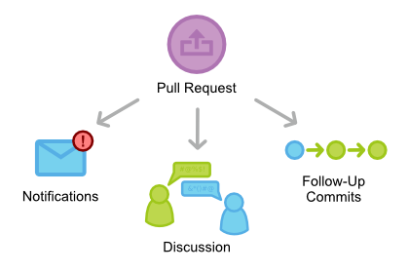

Pull Request Workflow
Pull requests adalah feature yang memudahkan developer untuk berkolaborasi
Pull request adalah mekanisme bagi developer untuk memberitahukan anggota tim bahwa mereka telah menyelesaikan sebuah feature.
Setelah feature branch mereka selesai, developer melakukan pull request

Slide 8
Bekerja Tim dengan Pull Request Workflow
Kebutuhan
Buat satu tim dengan jumlah dua orang
Tunjuk salah satu sebagai project manager yang akan mengatur workflow
Skenario
Project manager create satu repository and setup project
Project manager add collaborator
Keep master branch untuk final project dan buat branch masing-masing
Bekerja pada branch masing-masing
Ketika pekerjaan selesai, collaborator melakukan Pull requests kepada project manager untuk menggabungkan pekerjaan pada branch master

Slide 9
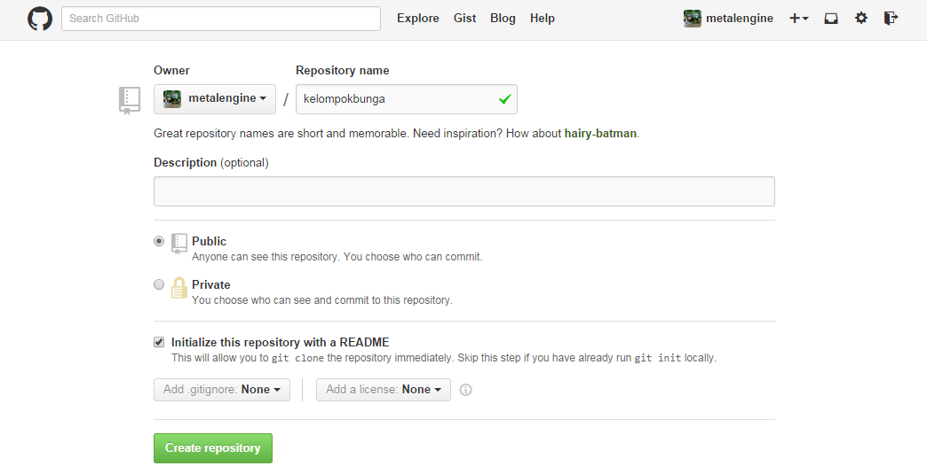
Getting started
Create Repository (oleh project manager)

Slide 10
Setelah membuat repository baru, project manager melakukan hal yang sama seperti praktek pada minggu sebelumnya yaitu:
Masuk kedalam folder project lalu klik kanan dan pilih “Git Bash” atau “Git Bash Here”.
Next step:
git init
git add *
git commit –m “commit messagenya apa?”
git remote add origin https://github.com/akunanda/namarepo.git
git pull origin master
git push origin master
git checkout –b “NamaBranchUntukDevelop”
Bekerja pada branch develop dan push pekerjaan pada branch ini

Slide 11
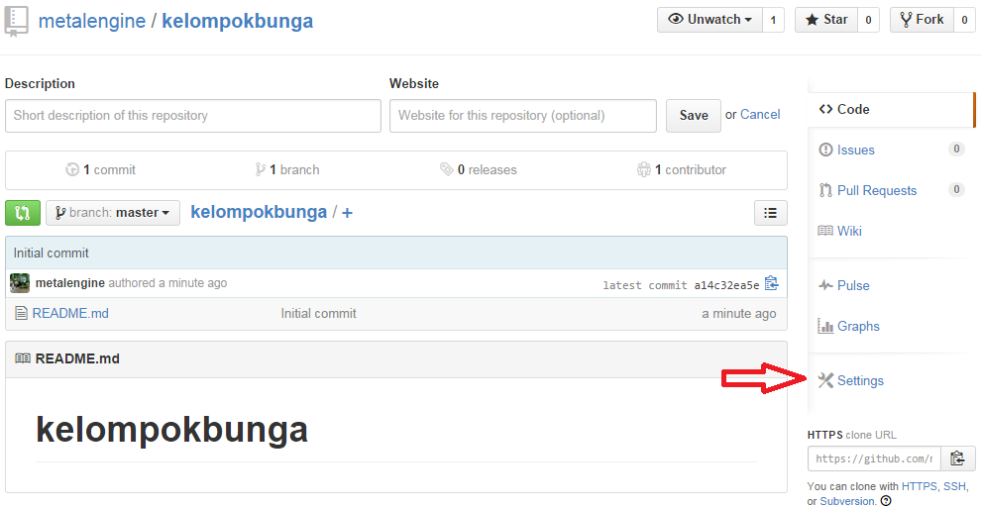
Project manager masuk kehalaman repository yang dibuat lalu masuk ke page setting pada repository tersebut

Slide 12
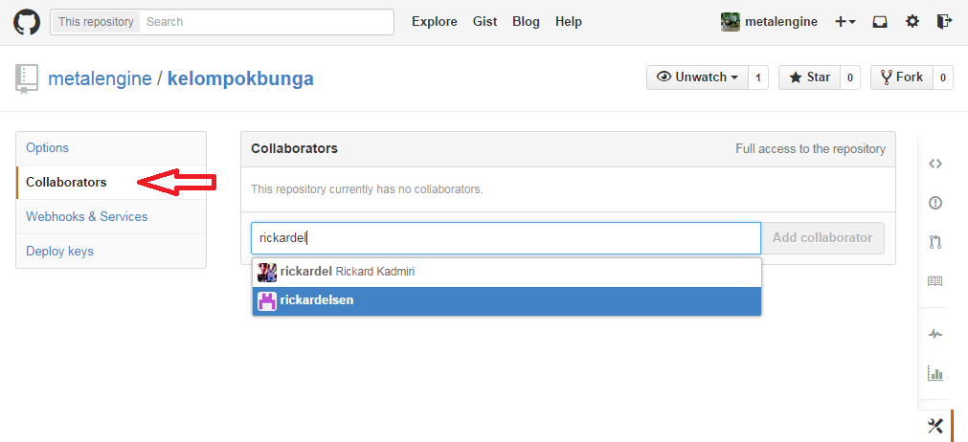
Pilih tab collaborators dan silahkan masukan rekan kelompok anda sebagai collaborator

Slide 13
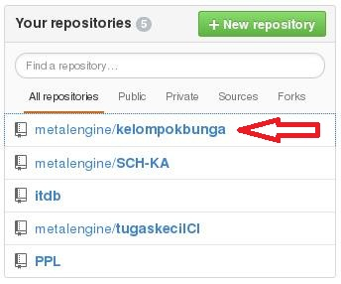
Setelah di masukan sebagai collaborator, selanjutnya anggota tim login ke akun github lalu bisa dilihat widget sebelah kanan, collaborator sudah memiliki akses ke repository yang telah dibuat oleh project manager

Slide 14

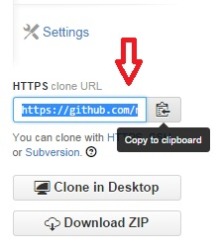
Collaborator melakukan cloning data dari repository pada direktory penyimapan project dan gunakan printah:
git clone https://github.com/akunprojectmanager/kelompkbunga.git
url cloning dapat diambil di widget kanan bawah *dibawah setting

Slide 15
Setelah clone, silahkan masuk ke folder yang telah di clone tadi dengan printah comand line windows atau linux contoh:
cd kelompokRian

Slide 16
Setelah melakukan cloning source dari repository, masing-masing membuat branch development nya sendiri untuk selanjutnya bekerja pada branch tersebut dengan perintah
Git checkout –b namabranch
Lakukan hal yang sama untuk setiap perubahan yaitu:
git add -A
git commit –m “commit message”
git pull origin branchMasingMasing ‘atau’ master
Git push origin branchMasingMasing
Commit dan Push perubahan atau penambahan source code ke branch masing-masing

Slide 17
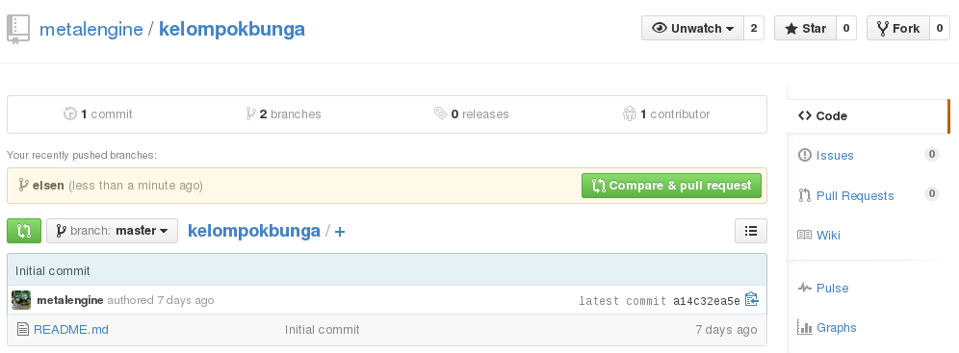
Ketika semua telah selesai bekerja dan push semua perubahan ke branch masing-masing,lakukan pull request ke project manager untuk menggabungkan pekerjaan yang telah selesai ke branch master. Masuk ke repository dan klik button “Compare & pull request”

Slide 18
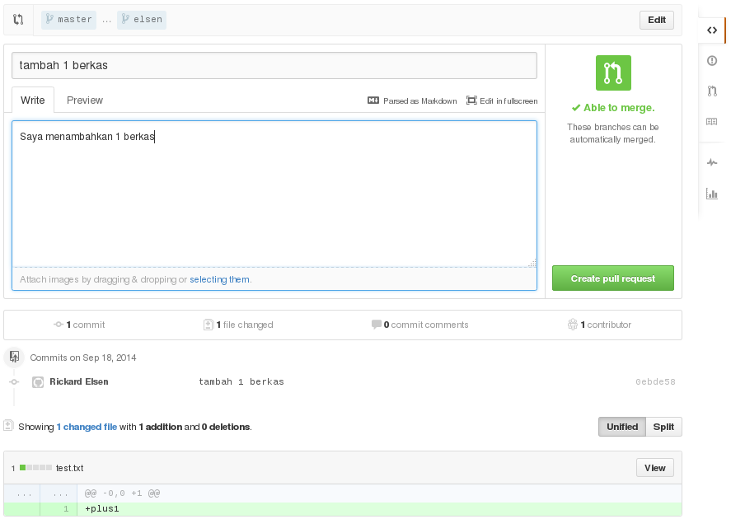
Tulis pesan atau keterangan terkait pull request yang dilakukan agar mudah untuk di periksa

Slide 19
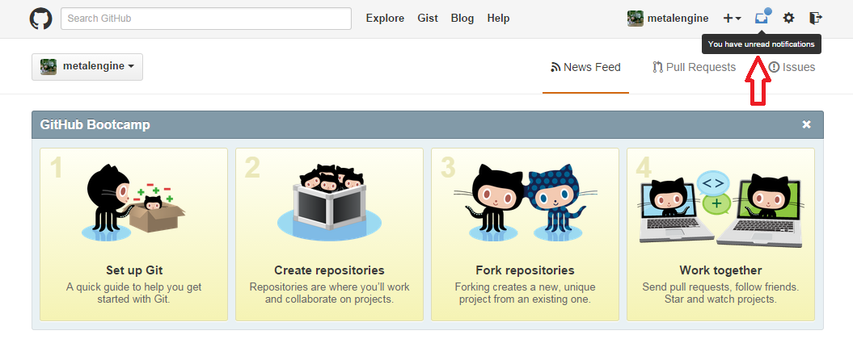
Project manager in action!!!
Notif pull request (1)

Slide 20
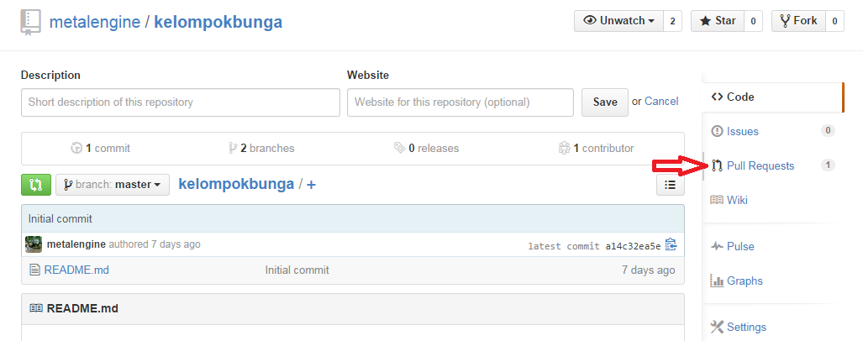
Notif pull request (2)

Slide 21
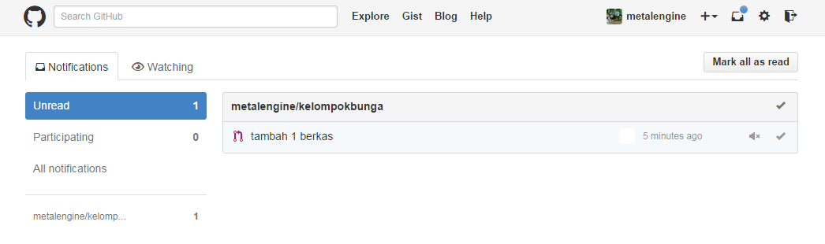
Pull request page (1)

Slide 22
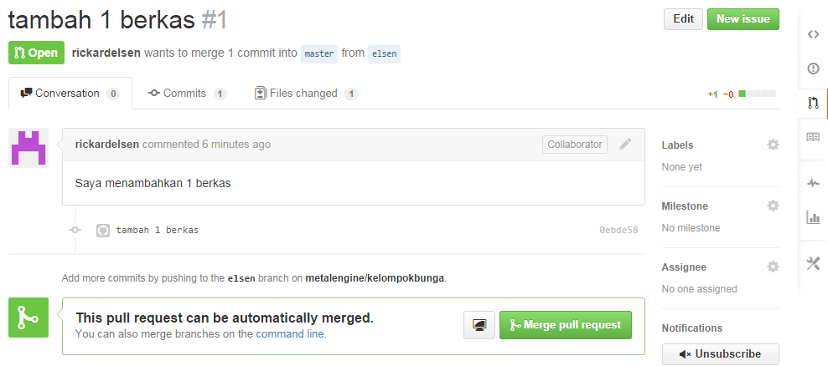
Pull request page (2)

Slide 23
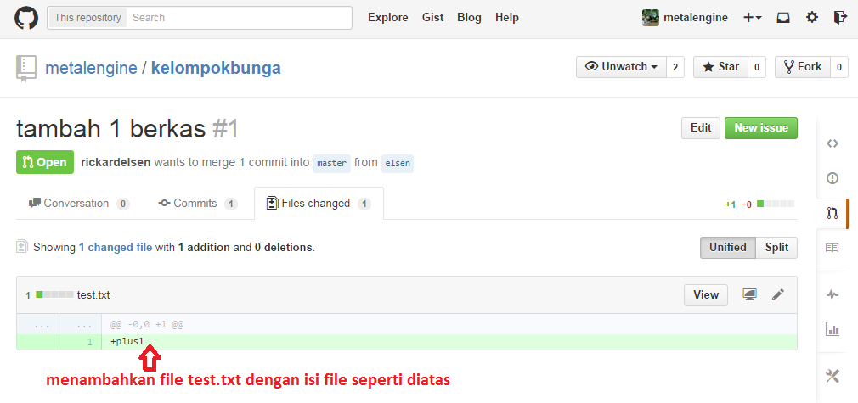
Melihat perubahan atau apa saja yang ditambahkan

Slide 24
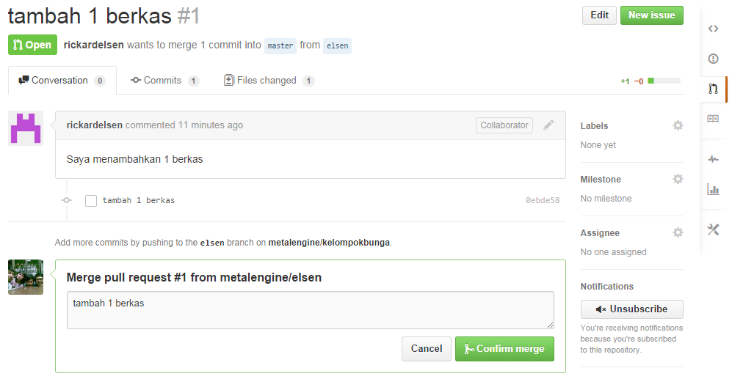
Merge pull request

Slide 25
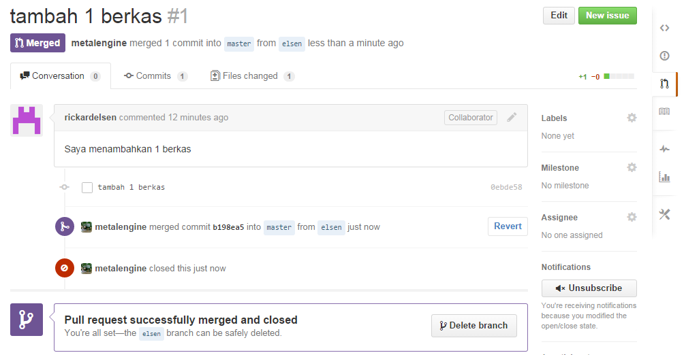
Setelah selesai di merge

Slide 26
Tugas!
Buat program sederhana menggunakan java
Dikerjakan secara kelompok dengan jumlah 2 orang
Deskripsi repository diisi dengan deskripsi aplikasi apa yang dibuat dan nama anggota kelompoknya
Praktekan workflow yang sudah dipelajari hari ini
Selain temen satu kelompok, add metalengine sebagai collaborator
Git log

